Slide 1
„Információvédelem menedzselése”
LXVIII. Szakmai Fórum
Budapest, 2015. november 18.
Bevezető gondolatok (hírek, aktualitások…)
Tarján Gábor
Hétpecsét Információbiztonsági Egyesület, alelnök
www.hetpecset.hu
Notes:
Információvédelem Menedzselése LVI. Szakmai Fórum

Slide 2
HÉTPECSÉT INFORMÁCIÓBIZTONSÁGI EGYESÜLET
  2001-től óta „Értékteremtő munkacsoport”
    MagiCom + Szenzor + magánszemélyek
    BS7799 szabvány fordítás
    oktatási tematikák készítése
  2004-ben 12 magánszemély megalakítja a
Hétpecsét Információbiztonsági Egyesületet
  Céljaink:
    az információs társadalom biztonságának támogatása
    az információvédelem kultúrájának és ismereteinek terjesztése, a tudatosság kialakítása
    információvédelmi szakmai műhely létrehozása
A fórum résztvevők véleménye:
„hosszú és ismétlődő a bevezető”
Az új résztvevők a bevezető fóliákon
ismerkedhetnek meg az Egyesülettel
2
Notes:
Információvédelem Menedzselése LVI. Szakmai Fórum

Slide 3
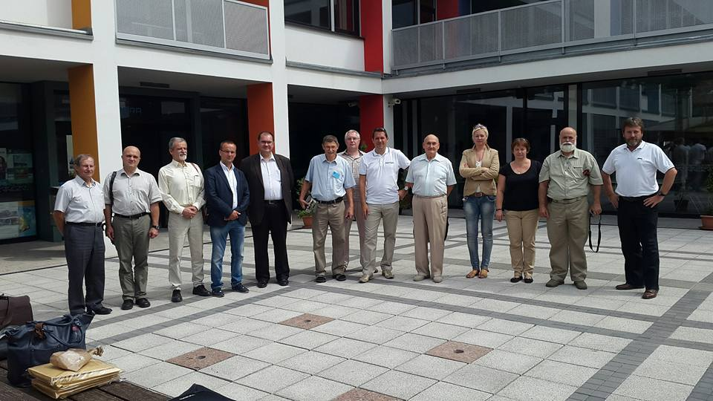
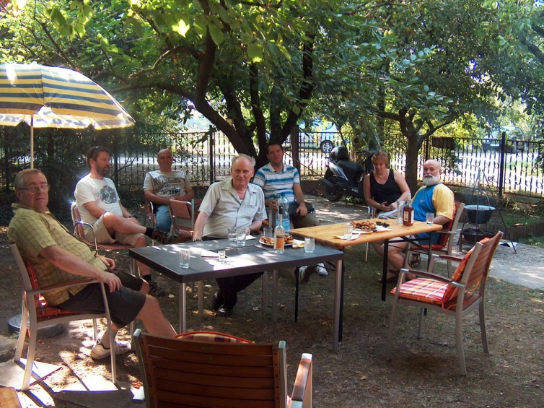
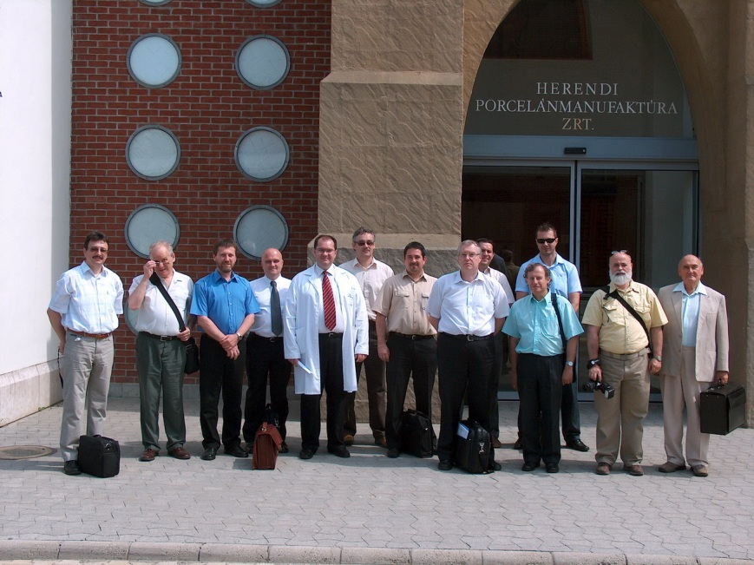
EGYESÜLETI HÉTKÖZNAPOK
Szent-Györgyi Albert Agóra
(Szeged, 2015.08.26)
Nincs bérelt állandó helyünk
Nincsenek technikai eszközeink
Nincsenek alkalmazottaink és
fizetett szakértőink
Évi taggyűlés
Fórumok
Összejövetelek
Kihelyezett összejövetelek
Levelezési listák
Honlap
Notes:
SZEGED

Slide 4
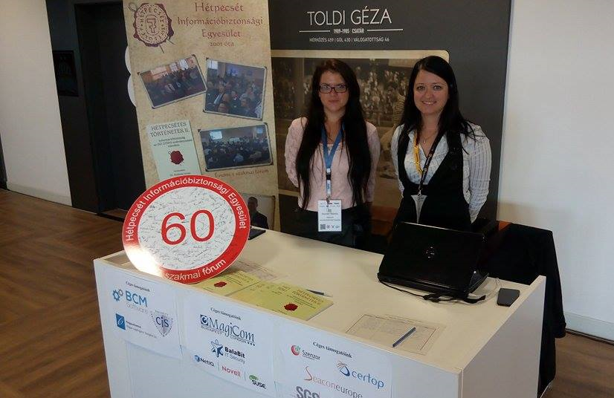
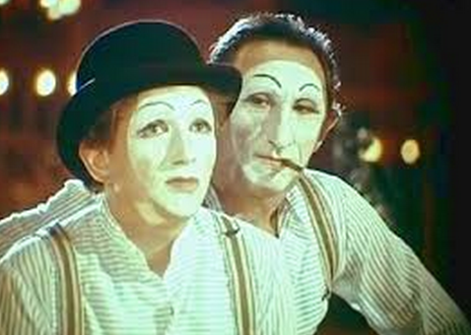
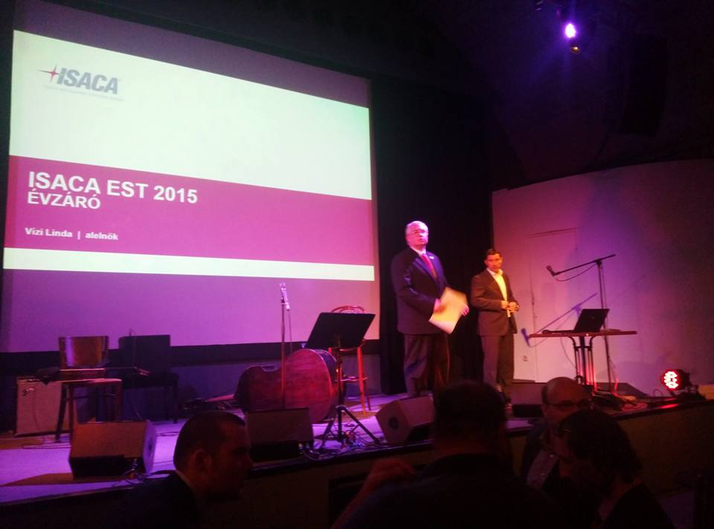
Kapcsolatok, mert egyedül nem megy…
I
ITBN 2015.09.23-24. – Hétpecsét Stand és a lányok…
ISACA Est
2015.11.03.
Notes:
Women in IT SECurity:
2014-ben alakult
9 IT biztonság területén dolgozó hölgy szövetsége
Akik elhatározták, hogy támogatják az IT szakmát a maguk módján
Előadásokat, workshopokat tartanak
Segítik azokat, akik az IT security területén teszik meg első lépéseiket (mentorálás)
Harmat Lajos
Euroastra Internet Magazin

Slide 5


Változás az ISACA CPE pontok kiadásában
Papír alapú igazolás
→ 2015 május
E-mail igazolás
2015 május →
Kiadott CPE pont igazolások
2014. május – 42 db
2014. szeptember – 39 db
2014. november – 38 db
2015. január – 47 db
2015. március – 45 db
2015. május – 35 db
2015. szeptember – 40 db
2015. november – ?

Slide 6
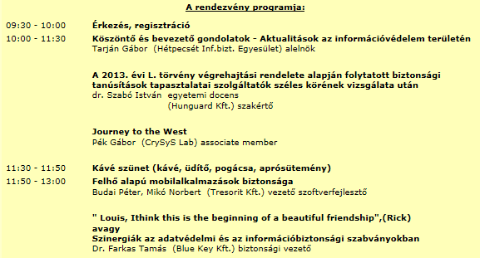
MAI PROGRAM
6
Notes:
Információvédelem Menedzselése LVI. Szakmai Fórum

